Slide 1
Vakken laten vallen
In het leerling account in Magister kun je bij activiteiten aanvinken welke twee vakken
(of 1 of geen) je laat vallen mits je er een afgeronde 6 voor staat.
Aandachtspunt: je moet een profiel behouden dus je kunt niet zomaar vakken laten vallen!
5 maart 2026: laatste controle of de afgeronde 6 (minimaal 5,5) behaald is.
9 maart 2026: start aangepast rooster + studie-uren Studiehuis.
Deadline voor het aanvinken van één of twee vakken in Magister is 23 januari 23.59 uur.
De vakken die je laat vallen kun je hierna nooit meer kiezen.

Slide 2
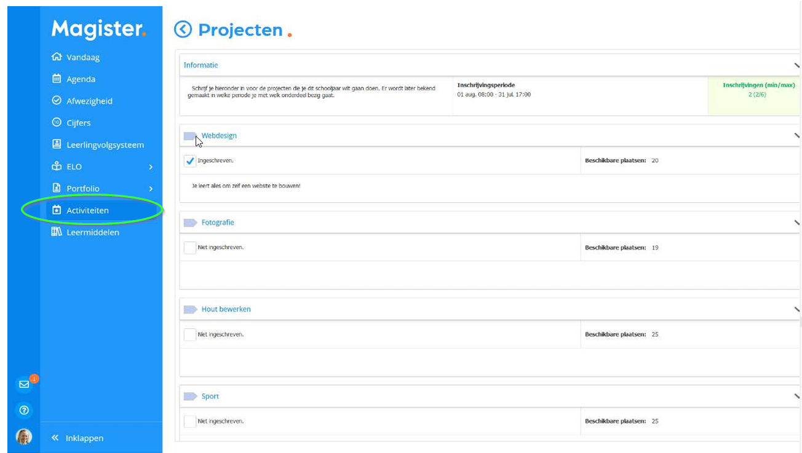
Leerling account, bij activiteiten

